Slide 1
Bildungs- und Kulturdirektion

Slide 2
Agenda
Ausgangslage
Darstellung des geltenden Regimes
Grundzüge des neuen Gesetzes
Finanzielle Wirkungen
Folgerungen und weiteres Vorgehen
Fragen/Diskussion

Slide 3
Ausgangslage (1/5)
27. Januar 2016
Landrat erklärt Motion von LR Céline Huber, Altdorf, zu «Schaffung einer Rechtsgrundlage für eine nachhaltige Finanzierung von regionalen Sport- und Freizeitanlagen» als erheblich, und zwar entgegen dem Antrag des Regierungsrats (war bereit, Vorstoss als Postulat entgegenzunehmen).
Regierung hat eine rechtliche Grundlage zu schaffen, welche die nachhaltige Finanzierung von Sport- und Freizeitanlagen von regionaler Bedeutung ermöglicht.
Mögliche Objekte: Schwimmbad Altdorf, Theater Uri, Haus für Kunst, Haus der Volksmusik, Sport- und Freizeitanlagen am Weg der Schweiz, andere Projekte (zentrale Schiessanlage, kantonaler Skateplatz, regionales Sportzentrum, Schneesportzentrum).
10. Mai 2016
Regierungsrat gibt kantonsinternes Grundlagenpapier in Auftrag.

Slide 4
Ausgangslage (2/5)
6. Dezember 2016
Regierungsrat nimmt Grundlagenbericht der BKD (in Zusammenarbeit mit LA, VD und GSUD) zur Kenntnis und legt die Eckwerte für das Vorgehen und die künftige Projektorganisation fest.
28. März 2017
Regierungsrat beschliesst Projektauftrag zu «Schaffung einer Rechtsgrundlage für eine nachhaltige Finanzierung von regionalen Sport- und Freizeitanlagen».
Ziel des Projekts: Es liegt ein Bericht mit Vorschlägen vor, wie die Motion umgesetzt werden könnte.

Slide 5
Ausgangslage (3/5)
Rahmenbedingungen Regierungsrat - Im Lauf des Projekts sind klare einschränkende Kriterien zu formulieren, die es erlauben, die massgeblichen Objekte zu bestimmen. - Es ist eine Lösung auszuarbeiten, die sowohl Investitions- als auch Betriebskosten mit in die Überlegungen einbezieht. - Die möglichen Auswirkungen auf die Abgeltung von Zentrumsleistungen sind im Rahmen des Projekts vertieft zu prüfen. - Folgende finanzielle Eckpunkte werden definiert: - Es sind Kriterien zu definieren, nach denen der Anteil, der von Gemeinden zu leisten ist, festgelegt werden kann. - Bei der Berechnung der Gesamtsumme und bezüglich des Anteils Kanton/Gemeinde ist im Grundsatz von den heutigen Beiträgen der öffentlichen Hand (Kanton, Gemeinden) auszugehen. Überlegungen zum Zentrumsausgleich sind dabei mit zu berücksichtigen. - Es bestehen Querverbindungen zum Projekt Schaffung von rechtlichen Grundlagen für die Kulturförderung.

Slide 6
Ausgangslage (4/5)
Projektarbeit vom 4. Juli 2017 bis 14. Januar 2019
Arbeit in Teilprojektgruppen - TP Kriterien regionale Bedeutung von Sport- und Freizeitanlagen - TP Rahmengesetz für Sport- und Freizeitanlagen - TP Finanzierungsmodelle für Sport- und Freizeitanlagen
Erarbeitung und Justierung neues Modell
Verabschiedung Bericht zuhanden Regierungsrat
Hearings vom 24. Januar 2019 bis 4. Februar 2019
Vorstand Urner Gemeindeverband, Institutionen aus der Kultur
Protokoll-II-Beschluss des Regierungsrats am 21. Februar 2019
Auftrag an BKD, Gesetz und Vernehmlassungsbericht zu erarbeiten (unter Verifizierung der relevanten Finanzzahlen bei den Gemeinden)

Slide 7
Ausgangslage (5/5)
Projektarbeit BKD im Februar/März/April 2019
Entwurf Gesetz über die Finanzierung von Sport- und Freizeitanlagen (Sportanlagengesetz, SAG)
Entwurf Vernehmlassungsbericht
Verifizierung der relevanten Finanzzahlen bei den Gemeinden
Ämterkonsultation
Finalisierung Gesetz und Vernehmlassungsbericht
Beschluss des Regierungsrats am 21. Mai 2019
Freigabe von Gesetz und Bericht zur Vernehmlassung
Auftrag an BKD, Vernehmlassung durchzuführen
Vernehmlassung vom 3. Juni bis 23. August 2019

Slide 8
Darstellung des geltenden Regimes (1/6)
Rechtliche Grundlagen: Sport
Sportverordnung und Sportreglement
Der Kanton kann Beiträge und zinslose Darlehen gewähren an die Erstellung von Sportanlagen oder Anlagenteilen und an den Unterhalt von Sportanlagen, sofern diese Anlagen hauptsächlich dem organisierten Vereinssport oder dem ungebundenen Freizeitsport dienen. Der Beitrag beträgt zwischen 10 bis 20 Prozent, maximal aber CHF 200’000; das maximale zinslose Darlehen beträgt CHF 100‘000.
Sportvereine erhalten einen pauschalen Beitrag für den Unterhalt eigener Sportanlagen oder bei überdurchschnittlich hohen Kosten durch die Miete von Sportanlagen.
Alle Ausgaben für die Erstellung, die Miete oder den Unterhalt von Sportanlagen gehen zulasten des Sportfonds.

Slide 9
Darstellung des geltenden Regimes (2/6)
Rechtliche Grundlagen: Kultur
Kantonsverfassung und Reglement über die Verwendung der finanziellen Mittel des Lotteriefonds
Kanton und Gemeinden pflegen das heimatliche Kulturgut und fördern künstlerische und kulturelle Bestrebungen und Tätigkeiten. Finanziert wird die Kulturförderung des Kantons im Bereich Projekte und Betriebsbeiträge via Lotteriefonds.
Nicht über den Lotteriefonds, sondern über die laufende Rechnung finanziert wird der Beitrag an das Theater Uri.
Zudem können Gebäude von Kulturinstitutionen gestützt auf das Gesetz über den Natur- und Heimatschutz mit Beiträgen unterstützt werden.
Im Rahmen der Vereinbarung über den interkantonalen Kulturlastenausgleich (ILV) werden Beiträge an Kulturinstitutionen von überregionaler Bedeutung in den Kantonen Luzern und Zürich geleistet. Die Finanzierung der Beiträge erfolgt aus der laufenden Rechnung.

Slide 10
Darstellung des geltenden Regimes (3/6)
Rechtliche Grundlagen: Freizeit
Kantonsverfassung und Kinder- und Jugendförderungsgesetz sowie Bundesgesetz über Regionalpolitik
Kanton und Gemeinden unterstützen die Erwachsenenbildung und Bestrebungen für eine sinnvolle Freizeitgestaltung. Sie können Beiträge an Kinder- und Jugendprojekte leisten.
Spezialfälle: - Kantonsbibliothek Uri: Beitrag des Kantons geregelt in der Verordnung über die Unterstützung der Kantonsbibliothek Uri - Wanderwege: Beitrag des Kantons geregelt via Gesetz über die Fuss- und Wanderwege - Schwimmbad Altdorf: Beiträge von Kanton und Gemeinden geregelt via Schwimmbadfinanzierungsgesetz

Slide 11
Darstellung des geltenden Regimes (4/6)
Finanzielle Wirkung 2013 bis 2017
Investitionen: In den fünf Jahren von 2013 bis 2017 wurden in den Bereichen Sport, Freizeit und Kultur in Uri infrastrukturelle Investitionen im Gesamtvolumen von CHF 42,740 Mio. getätigt (nicht eingerechnet: Investitionen für die Skiinfrastrukturen Andermatt, für das Schwimmbad Altdorf, für Wanderwege und für Seilbahnen).
Finanzierung: Die öffentliche Hand beteiligte sich an diesen Investitionen mit insgesamt CHF 35,127 Mio., und zwar wie folgt: - Bund: CHF 0,455 Mio. - Kanton: CHF 4,305 Mio. CHF 2,923 Mio. aus Kantonsrechnung CHF 0,196 Mio. aus Lotteriefonds CHF 0,974 Mio. aus Sportfonds (Beitrag: 10 bis 20%, max. CHF 200’000) CHF 0,213 Mio. aus NRP - Gemeinden: CHF 30,367 Mio.

Slide 12
Darstellung des geltenden Regimes (5/6)
Situation Sportfonds
Die aktuellen Finanzplandaten für den Sportfonds zeigen, dass der Fonds aus der Balance ist. Er trägt jährliche Fehlbeträge von CHF 200’000 bis 300’000. Hier ist eine Lösung zu finden. Denkbar ist: - Leistungsabbau im Sport - Leistungsabbau in der Kultur (Lotteriefonds) zugunsten des Sports - Aperiodische Zuweisungen aus der Staatskasse an den Sportfonds - Nachhaltige Sanierung im Rahmen der Motion Céline Huber
Situation Lotteriefonds
Trotz Zunahme der Gesuche ist es bislang gelungen, eine Reserve auf das Folgejahr zu übertragen. Die Mittel aus dem Lotteriefonds sind ausreichend, aber beschränkt; das Bundesgesetz über Geldspiele kann hier möglicherweise helfen.

Slide 13
Darstellung des geltenden Regimes (6/6)
Folgerungen für ein künftiges Modell
Finanzvolumen: Für Gesamtsumme der öffentlichen Hand und für den Anteil Kanton/Gemeinden gelten gemäss Projektauftrag im Grundsatz die heutigen Beiträge der öffentlichen Hand.
Fonds: Die langfristige finanzielle Tragfähigkeit von Lotteriefonds und Sportfonds ist zu berücksichtigen.
Beitragspraxis: Die Förderungsvorgaben des neuen Modells sollten nicht grundsätzlich kollidieren mit der bisherigen Förderungspraxis, zumal die bisherige Beitragspraxis in hohem Mass demokratisch legitimiert war.
Abgrenzung zur Schaffung rechtlicher Grundlagen zur Kulturförderung; Ansatz: Das künftige Modell zur nachhaltigen Finanzierung von regionalen Sport- und Freizeitanlagen erstreckt sich auf die Investitionen sowie den baulichen Unterhalt und Betrieb von allen kulturellen Infrastrukturen, nicht aber auf den betrieblichen Aufwand; im Gegenzug bleiben bei den rechtlichen Grundlagen zur Kulturförderung die Infrastrukturen aussen vor.

Slide 14
Grundzüge des neuen Gesetzes (1/8)
Zweck und Gegenstand
Das Gesetz über die Finanzierung von Sport- und Freizeitanlagen (Sportanlagengesetz, SAG) regelt die Unterstützung von regionalen Sport- und Freizeitanlagen – Neuinvestition sowie baulicher Unterhalt – durch finanzielle Beiträge die öffentliche Hand (Kanton und Gemeinden).
Beitragsberechtigung
Ein Beitrag ist möglich, wenn: - sich die Anlage dem Bereich Sport, Freizeit oder Kultur zuordnen lässt; - die Anlage regional bedeutend ist; - sich die Anlage nicht im Eigentum des Kantons befindet; und - für die Finanzierung der Anlage keine andere Rechtsgrundlage besteht.
Beiträge nach diesem Gesetz sind nicht möglich für Skiinfrastrukturen, Seilbahnen, Schwimmbad Altdorf, Wanderwege, Kantonsbibliothek Uri

Slide 15
Grundzüge des neuen Gesetzes (2/8)
Beitragshöhe
entspricht einem Anteil an den Gesamtprojektkosten - 80 Prozent bei hohem Nutzen für den Kanton - 40 Prozent bei mittlerem Nutzen - 20 Prozent bei tiefem Nutzen - kein Beitrag bei unbedeutendem Nutzen
Kriterium | Messgrösse
Besucherfrequenz (viele Besucher/Nutzer) | Gästenachfrage, Auslastung
Öffentliche Zugänglichkeit | Anzahl Nutzergruppen Betriebstage pro Jahr Allgemeine Öffnungszeiten
Einmaligkeit/Leuchtturm (keine vergleichbaren Angebote in Uri) | Existenz ähnlicher/gleicher Infrastrukturen/Angebote
Auswirkungen auf Wirtschaft (wirtschaftlicher Nutzen) | Anzahl Arbeitsplätze; indirekte Wertschöpfung (Restaurants, Aufträge an Dritte etc.)
Beitrag zu Standortqualität/Image (positive Wahrnehmung ausserhalb Uri) | Hoher positiver Bekanntheitsgrad, auch ausserhalb von Uri
Besonderer Beitrag in allgemeinem öffentlichen Interesse | Gemeint ist ein Beitrag in öffentlichem Interesse (z. B. Beitrag zur Bildung, Volksgesundheit, Familienförderung etc.)

Slide 16
Grundzüge des neuen Gesetzes (3/8)
Art des Beitrags
abhängig von der Beitragshöhe: - Bei einem Beitrag unter 300 000 Franken erfolgen 50 Prozent à fonds perdu und der Rest als zinsfreies Darlehen, amortisierbar über maximal 5 Jahre. - Bei einem Beitrag von 300 000 bis 500 000 Franken erfolgen 50 Prozent à fonds perdu und der Rest als zinsfreies Darlehen, amortisierbar über maximal 10 Jahre. - Bei einem Betrag über 500 000 Franken erfolgen 50 Prozent, aber maximal 500 000 Franken, à fonds perdu und der Rest als zinsfreies Darlehen, amortisierbar über maximal 20 Jahre.
Finanzierung des Beitrags
A-fonds-perdu-Beitrag: Kanton und Gemeinden je hälftig (Aufteilung des Gemeindebeitrags auf die einzelnen Gemeinden: im Verhältnis der ständigen Wohnbevölkerung)
Zinsfreie Darlehen: Kanton

Slide 17
Grundzüge des neuen Gesetzes (4/8)
Sicherung der Finanzierung
Ein Beitrag ist nur möglich, wenn die Finanzierung der Gesamtkosten gesichert ist.
Ist die Finanzierung der Gesamtkosten nicht gesichert, kann allenfalls eine separate Vorlage ausgearbeitet werden. In einem solchen Fall sind die Beiträge von Bund, Kanton und Gemeinden separat zu verhandeln (Beispiel: Schwimmbad Altdorf). Aber: Falls sich die betreffende Infrastruktur im Eigentum einer Gemeinde befindet, erhält das Projekt von der öffentlichen Hand (Bund, Kanton, und Gemeinden insgesamt) genau den A-fonds-perdu-Beitrag, den es im Rahmen des Gesetzes erhalten hätte.

Slide 18
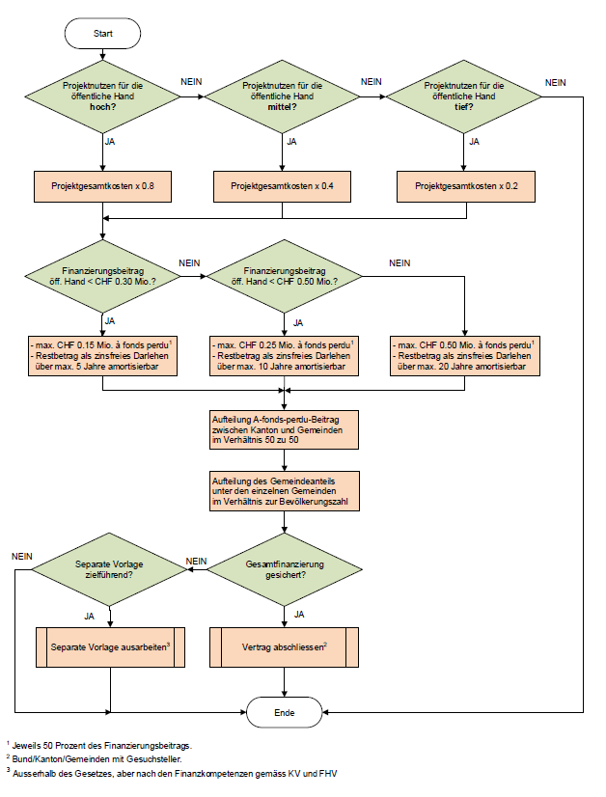
Grundzüge des neuen Gesetzes (5/8)
Flussdiagramm
Beitragsmodell mit sechs Stellschrauben: - Kriterien für Beitragsberechtigung - Aufgliederung des Nutzens - Höhe der Beiträge nach Nutzen - Finanzierungsmix (à fonds perdu, Darlehen) - Kostenteiler Kanton/Gemeinden - Kostenteiler innerhalb der Gemeinden

Slide 19
Grundzüge des neuen Gesetzes (6/8)
Beispiel 1: Verein renoviert breit nachgefragtes Museum für CHF 400 000
Projektnutzen: hoch daher: Gesamtkosten mal 0,8 = CHF 320 000 als Finanzierungsbeitrag der öffentlichen Hand
Finanzierungsbeitrag grösser als CHF 0,3 Mio. und kleiner als CHF 0,5 Mio. daher: 50% des Finanzierungsbeitrags, maximal CHF 250 000, à fonds perdu = CHF 160 000 à fonds perdu Rest des Finanzierungsbeitrags als zinsfreies Darlehen = CHF 160 000 zinsfreies Darlehen (amortisierbar: maximal 10 Jahre)
Aufteilung A-fonds-perdu-Beitrag je hälftig auf Kanton und Gemeinden: Kanton: CHF 80 000 à fonds perdu plus Kosten für zinsfreies Darlehen Gemeinden: CHF 80 000 à fonds perdu (= CHF 2,20 pro Kopf)
Finanzierung Restbetrag von CHF 80 000 (= CHF 0,4 Mio. minus CHF 0,32 Mio.): Aus Eigenmitteln Verein und Spenden/Sponsoring.

Slide 20
Grundzüge des neuen Gesetzes (7/8)
Beispiel 2: Gemeinde X renoviert multifunktionale Sportanlage für CHF 1,5 Mio.
Projektnutzen: hoch daher: Gesamtkosten mal 0,8 = CHF 1,2 Mio. als Finanzierungsbeitrag der öffentlichen Hand
Finanzierungsbeitrag grösser als CHF 0,3 Mio. und grösser als CHF 0,5 Mio. daher: 50% des Finanzierungsbeitrags, maximal CHF 500 000, à fonds perdu = CHF 500 000 à fonds perdu Rest des Finanzierungsbeitrags als zinsfreies Darlehen = CHF 700 000 zinsfreies Darlehen (amortisierbar: maximal 20 Jahre)
Aufteilung A-fonds-perdu-Beitrag je hälftig auf Kanton und Gemeinden: Kanton: CHF 250 000 à fonds perdu plus Kosten für zinsfreies Darlehen Gemeinden: CHF 250 000 à fonds perdu (= CHF 6,89 pro Kopf)
Finanzierung Restbetrag von CHF 300 000 (= CHF 1,5 Mio. minus CHF 1,2 Mio.): Da sich die Sportanlage im Eigentum einer Gemeinde befindet, muss die Gemeinde X für den Restbetrag aufkommen.

Slide 21
Grundzüge des neuen Gesetzes (8/8)
Beispiel 3: Verein baut Spiel- und Begegnungsplatz für CHF 12 000
Projektnutzen: mittel daher: Gesamtkosten mal 0,4 = CHF 4 800 als Finanzierungsbeitrag der öffentlichen Hand
Finanzierungsbeitrag kleiner als CHF 0,3 Mio. daher: 50% des Finanzierungsbeitrags, maximal CHF 150 000, à fonds perdu = CHF 2 400 à fonds perdu Rest des Finanzierungsbeitrags als zinsfreies Darlehen = CHF 2 400 zinsfreies Darlehen (amortisierbar: maximal 5 Jahre)
Aufteilung A-fonds-perdu-Beitrag je hälftig auf Kanton und Gemeinden: Kanton: CHF 1 200 à fonds perdu plus Kosten für zinsfreies Darlehen Gemeinden: CHF 1 200 à fonds perdu (= CHF 0,03 pro Kopf)
Finanzierung Restbetrag von CHF 7 200 (= CHF 12 000 minus CHF 4 800): Aus Eigenmitteln Verein und Spenden/Sponsoring.

Slide 22
Finanzielle Wirkungen (1/3)
Modellrechnung zum neuen Beitragsmodell
Betrachtete Jahre: 2013 bis 2017
Annahmen: - Der Bund hätte seine Beiträge auch im neuen Modell in unveränderter Höhe gewährt. - Die Gemeinden hätten die Infrastrukturen in ihrem Eigentum auch im neuen Modell vollständig à fonds perdu ausfinanziert.
Ergebnisse 2013 bis 2017: Gesamtbetrachtung
Plus CHF 1,8 Mio. für Sport, Freizeit und Kultur: - A-fonds perdu: CHF 36,88 Mio. statt CHF 35,127 (plus CHF 1,75 Mio.) - Zinslose Darlehen: CHF 54’200 (plus CHF 54’200)
Unterschiedliche finanzielle Wirkungen auf Einzelprojekte («Gewinner» vs. «Verlierer»)

Slide 23
Finanzielle Wirkungen (2/3)
Ergebnisse 2013 bis 2017: Kanton
Kanton wird zunächst statt mit CHF 4,305 Mio. mit CHF 4,082 Mio. belastet: - CHF 3,869 aus Kantonsrechnung (statt bisher CHF 2,923 Mio.) - CHF 0 aus Lotteriefonds (statt bisher CHF 0,196 Mio.) - CHF 0 aus Sportfonds (statt bisher CHF 0,974 Mio.) - CHF 0,213 Mio. aus NRP (gleichbleibend)
Folge 1: Sportfonds saniert.
Folge 2: Lotteriefonds defizitär, weil Kantonsbeitrag von CHF 1,1 Mio. (Summe von fünf Jahren) für den Betrieb des Theaters Uri von der Kantonsrechnung in den Lotteriefonds transferiert werden muss. Lösung: via Mehrertrag Geldspielgesetz und Streichung von internen Verrechnungen zulasten Lotteriefonds.
Unter dem Strich resultiert für die Kanton eine künftige Mehrbelastung von jährlich CHF 114‘400 (A-fonds-perdu-Beiträge) und CHF 10’840 (Zinskosten für zinsfreie Darlehen): gesamthaft jährlich CHF 125’200 (= plus 14,5 Prozent).

Slide 24
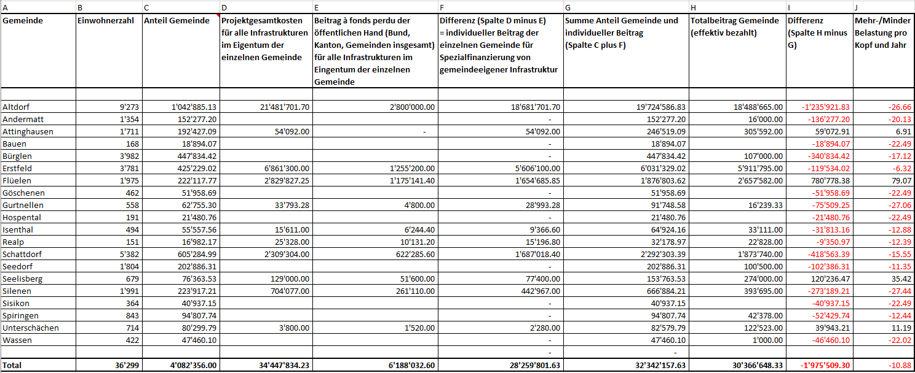
Finanzielle Wirkungen (3/3)
Ergebnisse 2013 bis 2017: Gemeinden
Gemeinden: werden statt mit CHF 30,367 Mio. mit CHF 32,342 Mio. belastet (= plus 6,5 Prozent). Differenzen gibt es bei den Beiträgen je Gemeinde.
Zentrumsleistungen: An der Zentrumsleistungsberechnung würde das neue Modell grundsätzlich nichts ändern. Indirekt jedoch flösse nach Umsetzung des neuen Modells eine kleinere anrechenbare Nettosumme in eine allfällige Zentrumsleistungsberechnung ein.

Slide 25
Folgerungen und weiteres Vorgehen (1/2)
Stärken und Schwächen des neuen Modells
Stärken - Gangbarer Weg zur Umsetzung der Motion Huber - Erhalt des Leistungsniveaus des Lotteriefonds - Nachhaltige Sanierung des Sportfonds ohne Leistungsabbau - Gleichbleibende finanzielle Beiträge von Kanton und Gemeinden - Berechenbares Beitragssystem der öffentlichen Hand
Schwächen - Kleinere Projekte gehen leer aus - Separate Vorlagen für etliche grössere Projekte weiterhin erforderlich - Mitnahmeeffekte - Eingeschränkte Handlungsfreiheit von Kanton und Gemeinden - Eingeschränkte Gemeindeautonomie - Friktionen zwischen Kanton, Gemeinden und Objektträgerschaften in der Frage des Projektnutzens - Finanzielle Leistungsfähigkeit der Gemeinden nicht berücksichtigt

Slide 26
Folgerungen und weiteres Vorgehen (2/2)
Weiteres Vorgehen
Vernehmlassungsverfahren | 3. Juni 2019 bis 23. August 2019
Auswertung der Vernehmlassung | August/September 2019
Beschlussfassung im Regierungsrat zu Bericht und Antrag an den Landrat | September 2019
Behandlung der Vorlage in der landrätlichen Bildungs- und Kulturkommission (allenfalls weitere) | Mitte Oktober 2019
Beratung und Beschlussfassung im Landrat | 13. November 2019 (1. Lesung) 29. Januar 2020 (2. Lesung)
Erarbeitung Abstimmungsbotschaft | Februar 2020
Verabschiedung Abstimmungsbotschaft im Regierungsrat | März 2020
Volksabstimmung | 17. Mai 2020
Inkrafttreten des neuen Gesetzes | 1. Juli 2020

Slide 27
Fragen

